Slide 1
Problema de la suma de subconjuntos(DP)
Integrantes
Martínez Ruiz Alfredo – 2020630295
Méndez Castañeda Aurora – 2020630290
Méndez Hipólito Emilio - 2020630583
Meza Vargas Brandon David – 2020630288
Equipo "The Pinhead"

Slide 2

índice
1
Resumen
Solución por Programación Dinámica
(Top-Down/Bottom-Up)
2
3
Boceto (Animación de la solución por DP) y avances.
3
Boceto (Animación de la solución por DP).

Slide 3

Resumen

Slide 4

Definición del problema
1
Un problema equivalente es:
Dado un conjunto de enteros y un entero S, ¿existe algún subconjunto cuya suma sea S?
La suma de subconjuntos también puede verse como un caso especial del problema de la mochila.
Es un problema importante en la teoría de la complejidad y en la criptografía.
Dado un conjunto
A = {a1, a2,..., an}
De n números positivos y otro número positivo S, se trata de encontrar un subconjunto de A cuya suma es S.

Slide 5
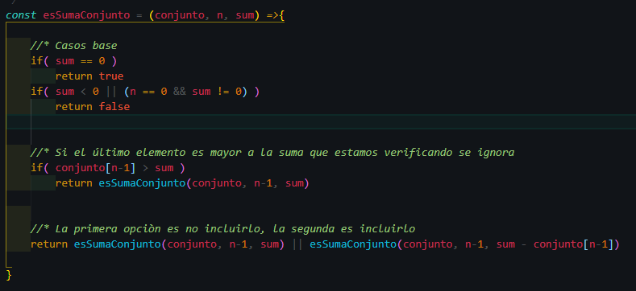
Código Solución por
fuerza bruta
2
--- 1
--- 1
--- 1
--- T(n-1)
--- T(n-1)
T(n) = 3 + 2T(n-1), T(0) = 2
Sol.
T(n) - 2T(n-1) = 3
(x - 2)(x - 3) = 0
r1 = 2, r2 = 3
Operación básica:
Comparaciones (3)
Coste de recursividad:
2T(n-1)
T(n) = c1*2^n +c2*3^n
c1 = -1, c2 = 3
T(n) = -(2^n) + 3(3^n) = O(2^n)
Complejidad: O(2^n)

Slide 6
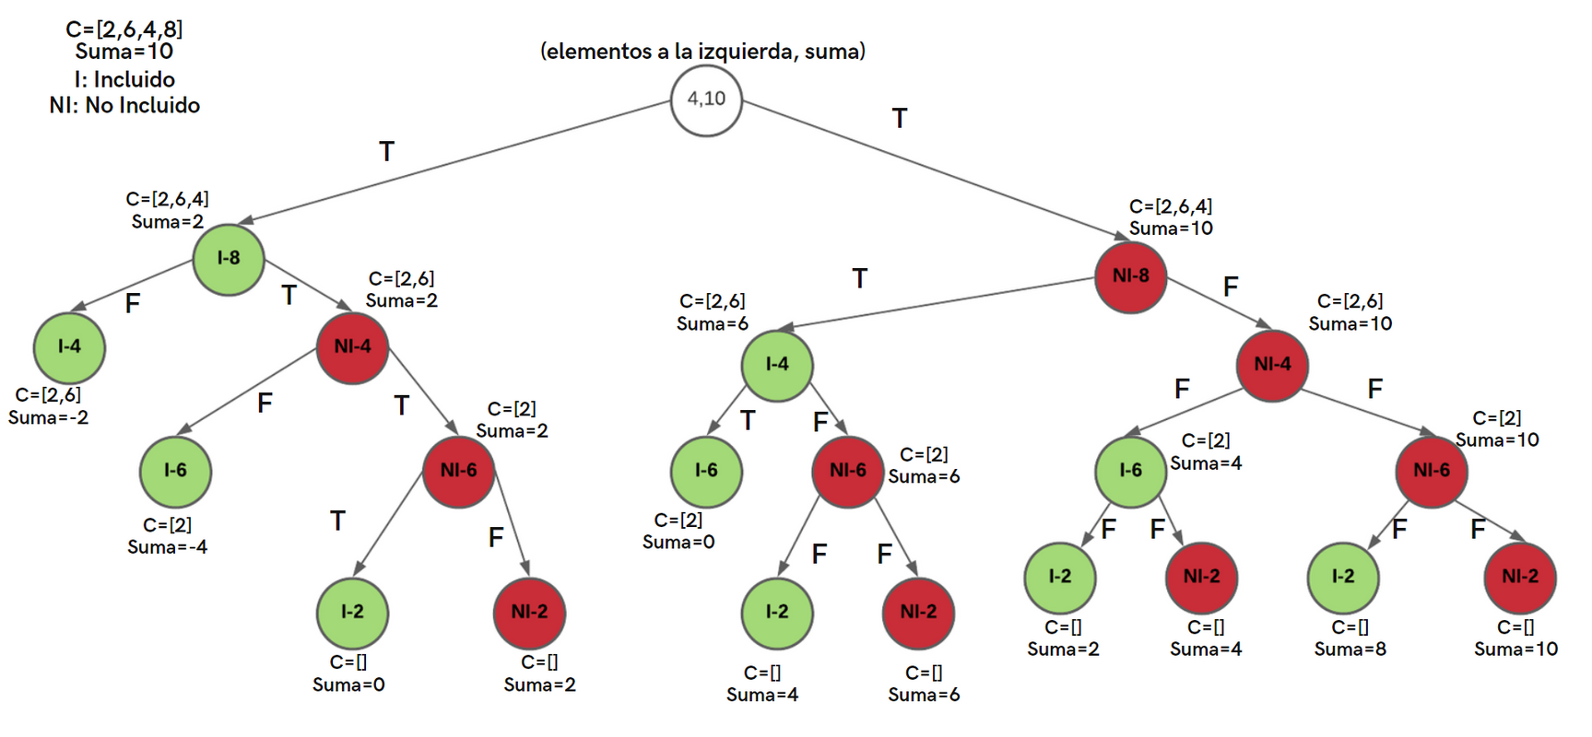
Solución por fuerza bruta
3

Slide 7
Solución DP Top-Down

Slide 8
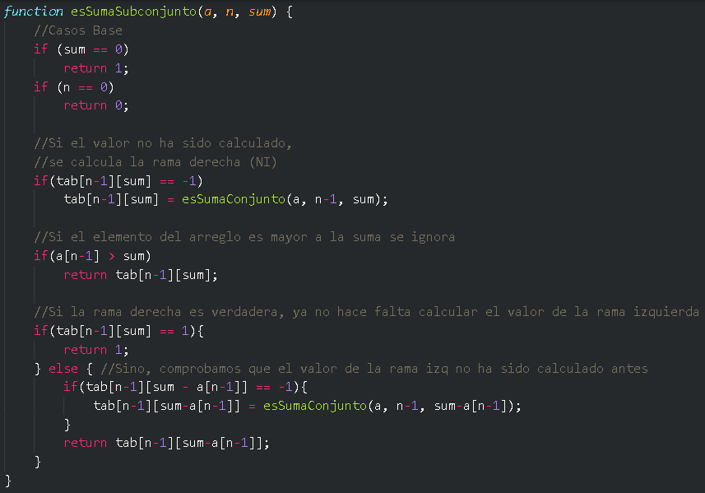
--- 1
Operación básica:
Comparaciones (6)
Coste de recursividad:
2T(n-1)
--- 1
--- 1
T(n) = 6 + 2T(n-1), T(0) = 0
Sol.
T(n) - 2T(n-1) = 6
(x - 2)(x - 6) = 0
r1 = 2, r2 = 6
--- T(n-1)
--- 1
--- 1
T(n) = c1 * 2^n +c2 * 6^n
c1 = -2, c2 = 2
T(n) = -3/2(2^n) + 3/2(4^n)
--- 1
--- T(n-1)
Código solución Top-Down
Complejidad O(sum*n)

Slide 9
Solución DP Bottom-Up

Slide 10
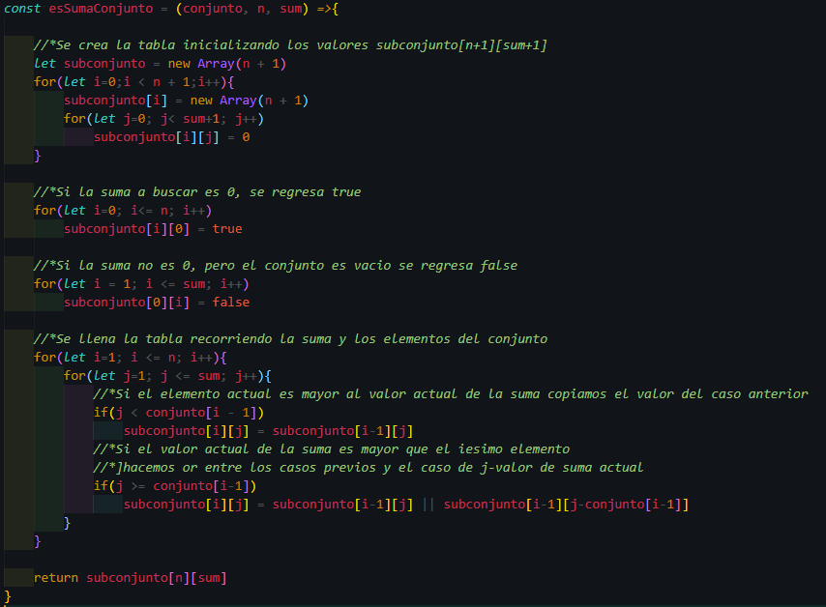
Código solución Bottom-Up
--- O(n)
--- O(sum)
Complejidad O(n*sum)

Slide 11
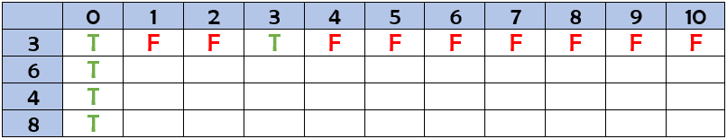
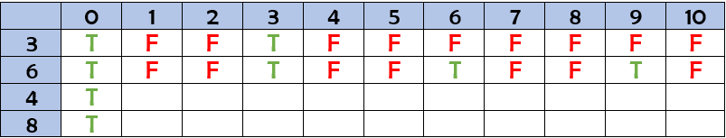
Ejemplo
C=[3,6,4,8]
Suma=10
Notes:
las columnas son los valores de la suma y las filas los elementos del conjunto
or entre el elemento del caso anterior y el elemento del caso anterior menos el valor del conjunto actual

Slide 12
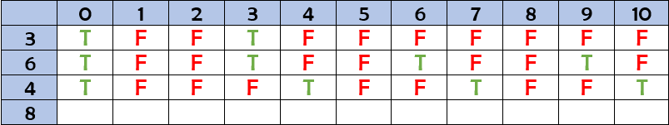
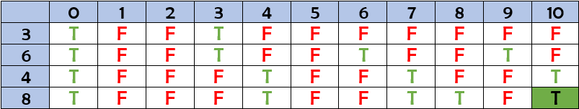
Ejemplo
Notes:
Al final preguntamos por el elemento de la posicion n,sum

Slide 13
Boceto

Slide 14
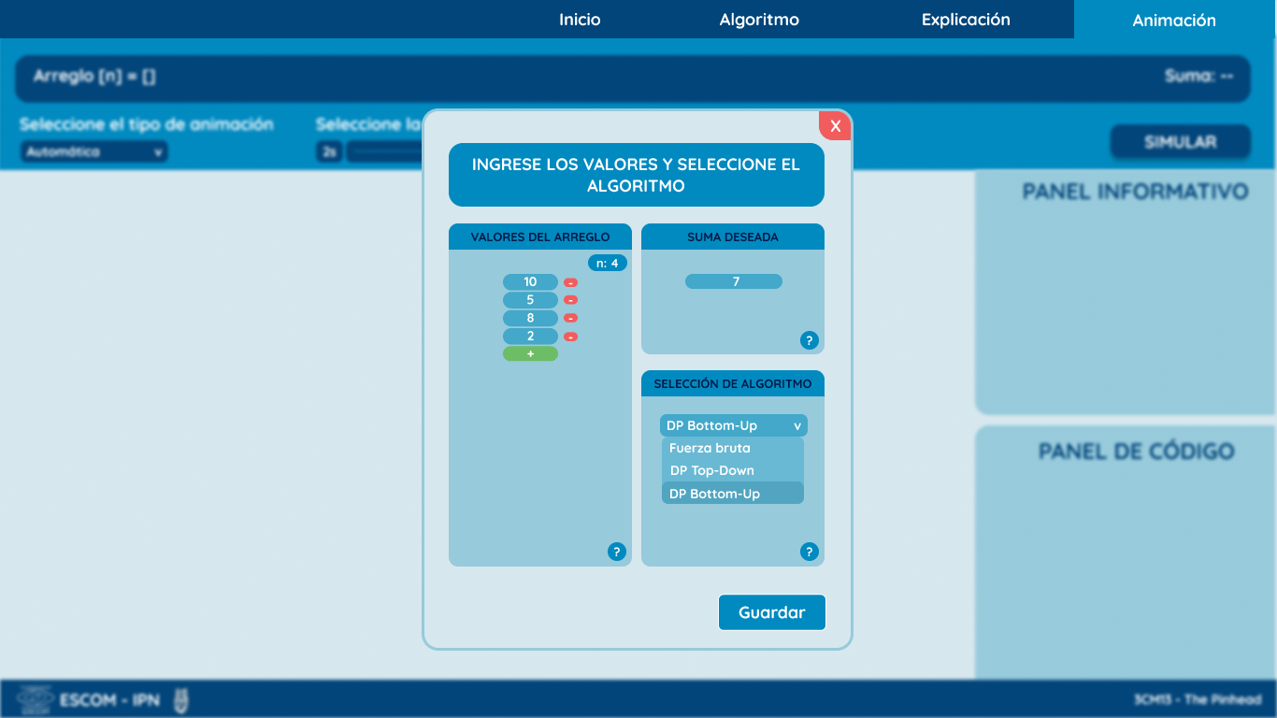

Slide 15
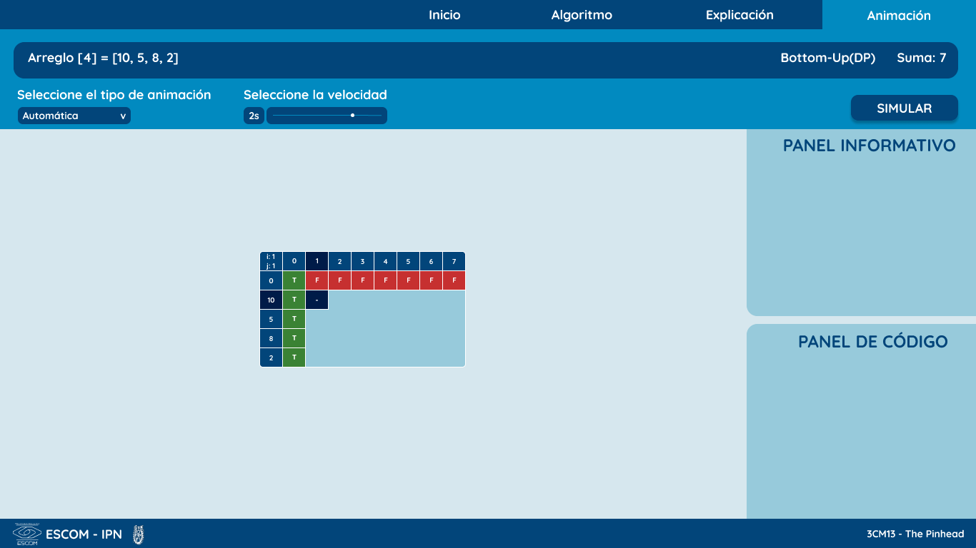

Slide 16
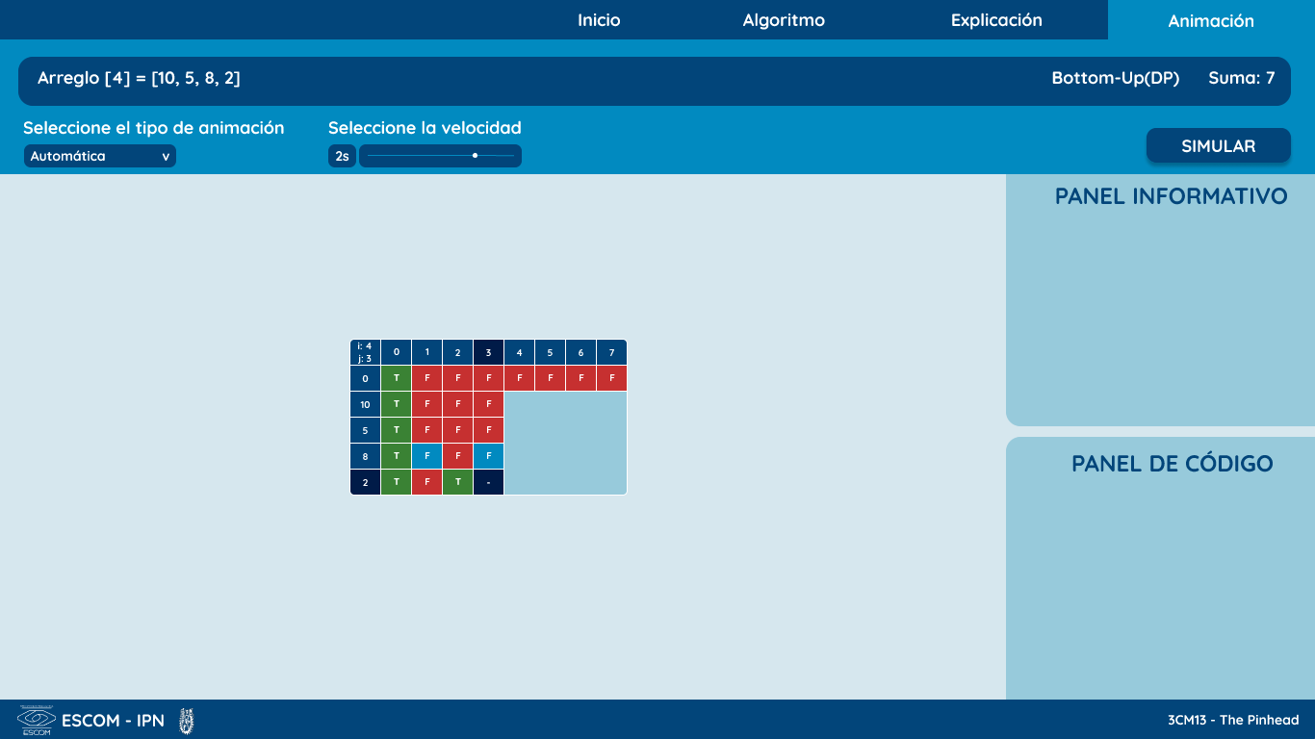

Slide 17
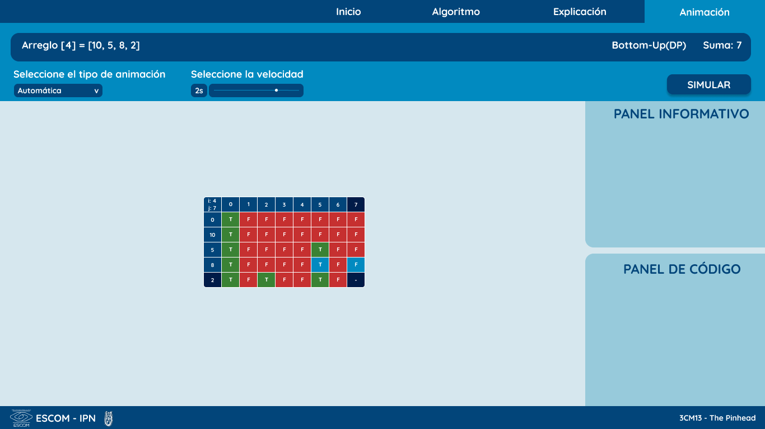

Slide 18
